Slide 1
Ενζυμική Αποτρίχωση (Ε)
Ανοικτά Ακαδημαϊκά Μαθήματα στο ΤΕΙ Αθήνας
Ενότητα 4: Μέθοδος Ενζυμικής Αποτρίχωσης
Κατερίνα Δηλαβέρη, Ειδικό Τεχνικό Εργαστηριακό Προσωπικό
Τμήμα Αισθητικής και Κοσμητολογίας
Το περιεχόμενο του μαθήματος διατίθεται με άδεια Creative Commons εκτός και αν αναφέρεται διαφορετικά | Το έργο υλοποιείται στο πλαίσιο του Επιχειρησιακού Προγράμματος «Εκπαίδευση και Δια Βίου Μάθηση» και συγχρηματοδοτείται από την Ευρωπαϊκή Ένωση (Ευρωπαϊκό Κοινωνικό Ταμείο) και από εθνικούς πόρους.

Slide 2
Ενζυμική αποτρίχωση 1/3
Η ενζυμική αποτρίχωση επιτυγχάνεται με την εισχώρηση ενζύμων σε πρόσφατα αποτριχωμένους θύλακες. Η εισχώρηση γίνεται με ιοντοφόρηση.
Ανήκει στις μεθόδους της μόνιμης αποτρίχωσης. Τα ένζυμα καταστρέφουν επιλεκτικά τα αναγεννητικά κύτταρα της τρίχας. Η συχνή τους χρήση μετατρέπει τη σκληρή τρίχα σε χνούδι, την αραιώνει και καθυστερεί την εμφάνισή της.

Slide 3
Ενζυμική αποτρίχωση 2/3
Κατά τη διαδικασία αυτή φορτίζεται το πρόσωπο με θετικό (άνοδος) ή αρνητικό (κάθοδος) φορτίο από τα ηλεκτρόδια και ιονίζεται η προς μεταφορά ουσία με το αντίθετο φορτίο.
Το ποιο από τα δυο είναι το «ενεργό ηλεκτρόδιο» εξαρτάται από τη ουσία που χρησιμοποιείται και από αν τα ιόντα του είναι θετικά ή αρνητικά φορτισμένα.
Σε θετικά φορτισμένα ιόντα, η ουσία τοποθετείται κάτω από την άνοδο.
Σε αρνητικά φορτισμένα ιόντα, κάτω από την κάθοδο.

Slide 4
Ενζυμική αποτρίχωση 3/3
Η ηλεκτρική ελκτική δύναμη που αναπτύσσεται ανάμεσα στο σώμα και την ουσία που έχει ιοντοφορηθεί ξεπερνά το φραγμό του δέρματος. Με τον τρόπο αυτό εισάγονται ουσίες που θα ήταν αδύνατο να εισαχθούν διαφορετικά.
Η διαδικασία κατά την οποία ένα προϊόν στον θετικό πόλο (άνοδος) υφίσταται την ιοντοφόρηση (γίνεται εισαγωγή ουσιών στο δέρμα) ονομάζεται καθιοδερμία.
Αντίθετα όταν η ιοντοφόρηση γίνεται στον αρνητικό πόλο καλείται ανιοδερμία.

Slide 5
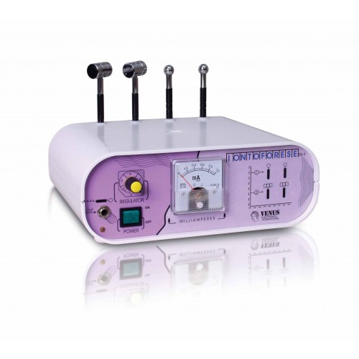
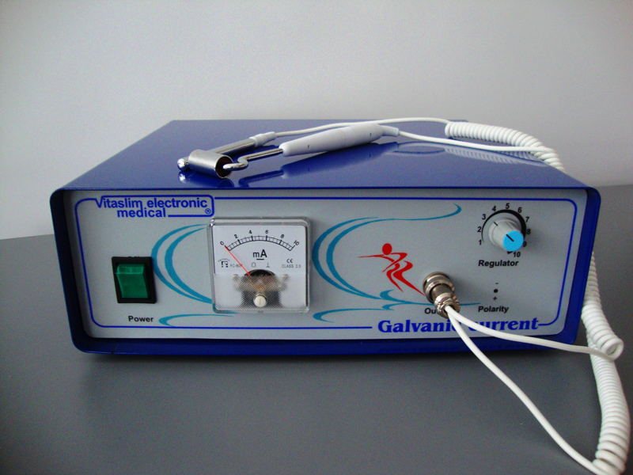
Μηχανήματα
Τα περισσότερα μηχανήματα ιονισμού έχουν μιλιαμπερόμετρο ώστε να μετράται η ένταση του ρεύματος που διέρχεται από το δέρμα.
spadcosmetics.gr
venuselectronics.gr

Slide 6
Εφαρμογή 1/3
Στους πρόσφατα αποτριχωμένους θύλακες εφαρμόζονται τα κατάλληλα ένζυμα.
Τοποθετείται το παθητικό ηλεκτρόδιο στο χέρι του ατόμου που εφαρμόζεται τη μέθοδο ώστε να φορτιστεί με το φορτίο που επιθυμείται όλο το σώμα.
Τοποθετείται το περιεχόμενο του ορού στο δέρμα ή στο τσιμπιδάκι (αν αυτό είναι το ενεργό ηλεκτρόδιο).
Τοποθετείται ο διακόπτης λειτουργίας στην θέση ΟΝ αφού έχει προηγουμένως εξασφαλιστεί η μηδενική ένδειξη στο διακόπτη ρύθμισης της έντασης.
Τοποθετείται ο διακόπτης στο + ή στο - ανάλογα με την πολικότητα που απαιτεί ο ορός.

Slide 7
Εφαρμογή 2/3
Ξεκινά η κυκλική κίνηση του ηλεκτροδίου στο σημείο που θέλουμε να γίνει αφαίρεση της τρίχας ενώ ταυτόχρονα το άλλο χέρι τοποθετείται στο διακόπτη έντασης. Η κίνηση είναι πολύ σημαντικό να διατηρείται καθ’ όλη τη διάρκεια της διαδικασίας.
Αυξάνεται σταδιακά η ένταση ώστε να μην ενοχλήσει η απότομη διέλευση ρεύματος. Σταθεροποιείται η ένταση στο σημείο εκείνο όπου το μιλιαμπερόμετρο να δείχνει περίπου 2mA.
Προσοχή: Η ένταση αυτή δεν θα πρέπει να ξεπερνάει τα 2mA (2 λεπτά για κάθε ένζυμο).
Όταν ο ορός απορροφηθεί εντελώς (το ηλεκτρόδιο δεν γλιστρά πλέον) μηδενίζεται η ένταση χωρίς να σταματήσει η κίνηση του ηλεκτροδίου.
Τοποθετείται ο διακόπτης λειτουργίας στη θέση OFF και τότε μόνο σταματά η κίνηση του ηλεκτροδίου.

Slide 8
Εφαρμογή 3/3
Η κίνηση των ηλεκτροδίων είναι συνεχής, κυκλική και γίνεται προσπάθεια να περάσουν από όλη την επιφάνεια της περιοχής που αποτριχώνεται, με τον ίδιο χρόνο εφαρμογής. Αν για κάποιο λόγο σταματήσει η κίνηση του ηλεκτροδίου, το ρεύμα συσσωρεύεται στο σημείο αυτό και είναι πολύ πιθανό να δημιουργήσει έγκαυμα.
Αν υπάρξει ενόχληση να διακοπεί η θεραπεία.
Biologisk Hårfjerning Depilonine

Slide 9
Αντενδείξεις 1/2
Οι κυριότερες αντενδείξεις του ιονισμού είναι:
Μεταλλικά προθέματα μπορεί να συγκεντρώσουν το ρεύμα πάνω τους με κίνδυνο να προκληθεί έγκαυμα. Τα σφραγίσματα και οι μεταλλικές γέφυρες συνήθως δεν δημιουργούν τέτοια προβλήματα, αλλά δημιουργούν αίσθηση έντονης μεταλλικής γεύσης στο στόμα. Ωστόσο η ύπαρξή τους πρέπει να λαμβάνεται σοβαρά υπόψη. Είναι τέλος απαραίτητη η αφαίρεση των μεταλλικών κοσμημάτων από την περιοχή εφαρμογής γαλβανικού ρεύματος.

Slide 10
Αντενδείξεις 2/2
Περιοχές με δερματικές βλάβες ή αλλοιώσεις αποτελούν αντένδειξη στην τοποθέτηση των ηλεκτροδίων επάνω τους.
Αλλεργικές αντιδράσεις μπορεί να προκληθούν αν το άτομο είναι αλλεργικό σε κάποια από τις ουσίες που ιοντοφορούνται.
Ευρυαγγείες και ευαίσθητα δέρματα.
Ιστορικό επιληψίας ή υπερβολικής νευρικότητας του ατόμου αποτελεί αντένδειξη για τον ερεθισμό των αισθητικών νεύρων (τσιμπήματα).

Slide 11
Τέλος Ενότητας

Slide 12
Σημειώματα

Slide 13
Σημείωμα Αναφοράς
Copyright Τεχνολογικό Εκπαιδευτικό Ίδρυμα Αθήνας, Κατερίνα Δηλαβέρη 2014. Κατερίνα Δηλαβέρη. «Ενζυμική Αποτρίχωση (Ε). Ενότητα 4: Μέθοδος Ενζυμικής Αποτρίχωσης». Έκδοση: 1.0. Αθήνα 2014. Διαθέσιμο από τη δικτυακή διεύθυνση: ocp.teiath.gr.

Slide 14
Σημείωμα Αδειοδότησης
Το παρόν υλικό διατίθεται με τους όρους της άδειας χρήσης Creative Commons Αναφορά, Μη Εμπορική Χρήση Παρόμοια Διανομή 4.0 [1] ή μεταγενέστερη, Διεθνής Έκδοση. Εξαιρούνται τα αυτοτελή έργα τρίτων π.χ. φωτογραφίες, διαγράμματα κ.λ.π., τα οποία εμπεριέχονται σε αυτό. Οι όροι χρήσης των έργων τρίτων επεξηγούνται στη διαφάνεια «Επεξήγηση όρων χρήσης έργων τρίτων».
Τα έργα για τα οποία έχει ζητηθεί άδεια αναφέρονται στο «Σημείωμα Χρήσης Έργων Τρίτων».
[1] http://creativecommons.org/licenses/by-nc-sa/4.0/
Ως Μη Εμπορική ορίζεται η χρήση:
που δεν περιλαμβάνει άμεσο ή έμμεσο οικονομικό όφελος από την χρήση του έργου, για το διανομέα του έργου και αδειοδόχο
που δεν περιλαμβάνει οικονομική συναλλαγή ως προϋπόθεση για τη χρήση ή πρόσβαση στο έργο
που δεν προσπορίζει στο διανομέα του έργου και αδειοδόχο έμμεσο οικονομικό όφελος (π.χ. διαφημίσεις) από την προβολή του έργου σε διαδικτυακό τόπο
Ο δικαιούχος μπορεί να παρέχει στον αδειοδόχο ξεχωριστή άδεια να χρησιμοποιεί το έργο για εμπορική χρήση, εφόσον αυτό του ζητηθεί.

Slide 15
Επεξήγηση όρων χρήσης έργων τρίτων
©
Δεν επιτρέπεται η επαναχρησιμοποίηση του έργου, παρά μόνο εάν ζητηθεί εκ νέου άδεια από το δημιουργό.
διαθέσιμο με άδεια CC-BY
Επιτρέπεται η επαναχρησιμοποίηση του έργου και η δημιουργία παραγώγων αυτού με απλή αναφορά του δημιουργού.
διαθέσιμο με άδεια CC-BY-SA
Επιτρέπεται η επαναχρησιμοποίηση του έργου με αναφορά του δημιουργού, και διάθεση του έργου ή του παράγωγου αυτού με την ίδια άδεια.
διαθέσιμο με άδεια CC-BY-ND
Επιτρέπεται η επαναχρησιμοποίηση του έργου με αναφορά του δημιουργού.
Δεν επιτρέπεται η δημιουργία παραγώγων του έργου.
διαθέσιμο με άδεια CC-BY-NC
Επιτρέπεται η επαναχρησιμοποίηση του έργου με αναφορά του δημιουργού.
Δεν επιτρέπεται η εμπορική χρήση του έργου.
διαθέσιμο με άδεια CC-BY-NC-SA
Επιτρέπεται η επαναχρησιμοποίηση του έργου με αναφορά του δημιουργού
και διάθεση του έργου ή του παράγωγου αυτού με την ίδια άδεια.
Δεν επιτρέπεται η εμπορική χρήση του έργου.
διαθέσιμο με άδεια CC-BY-NC-ND
Επιτρέπεται η επαναχρησιμοποίηση του έργου με αναφορά του δημιουργού.
Δεν επιτρέπεται η εμπορική χρήση του έργου και η δημιουργία παραγώγων του.
διαθέσιμο με άδεια
CC0 Public Domain
Επιτρέπεται η επαναχρησιμοποίηση του έργου, η δημιουργία παραγώγων αυτού και η εμπορική του χρήση, χωρίς αναφορά του δημιουργού.
διαθέσιμο ως κοινό κτήμα
Επιτρέπεται η επαναχρησιμοποίηση του έργου, η δημιουργία παραγώγων αυτού και η εμπορική του χρήση, χωρίς αναφορά του δημιουργού.
χωρίς σήμανση
Συνήθως δεν επιτρέπεται η επαναχρησιμοποίηση του έργου.

Slide 16
Διατήρηση Σημειωμάτων
Οποιαδήποτε αναπαραγωγή ή διασκευή του υλικού θα πρέπει να συμπεριλαμβάνει:
το Σημείωμα Αναφοράς
το Σημείωμα Αδειοδότησης
τη δήλωση Διατήρησης Σημειωμάτων
το Σημείωμα Χρήσης Έργων Τρίτων (εφόσον υπάρχει)
μαζί με τους συνοδευόμενους υπερσυνδέσμους.

Slide 17
Χρηματοδότηση
Το παρόν εκπαιδευτικό υλικό έχει αναπτυχθεί στo πλαίσιo του εκπαιδευτικού έργου του διδάσκοντα.
Το έργο «Ανοικτά Ακαδημαϊκά Μαθήματα στο ΤΕΙ Αθηνών» έχει χρηματοδοτήσει μόνο την αναδιαμόρφωση του εκπαιδευτικού υλικού.
Το έργο υλοποιείται στο πλαίσιο του Επιχειρησιακού Προγράμματος «Εκπαίδευση και Δια Βίου Μάθηση» και συγχρηματοδοτείται από την Ευρωπαϊκή Ένωση (Ευρωπαϊκό Κοινωνικό Ταμείο) και από εθνικούς πόρους.

